Slide 1
第一课
班组安全风险管理与
班组建设培训
企业与班组管理通用知识
博富特咨询
全面
专业
实用

Slide 2
关于博富特
博富特培训已拥有专业且强大的培训师团队-旗下培训师都拥有丰富的国际大公司生产一线及管理岗位工作经验，接受过系统的培训师培训、训练及能力评估，能够开发并讲授从高层管理到基层安全技术、技能培训等一系列课程。
我们致力于为客户提供高品质且实用性强的培训服务，为企业提供有效且针对性强的定制性培训服务，满足不同行业、不同人群的培训需求。
博富特认为：一个好的培训课程起始于一个好的设计,课程设计注重培训目的、培训对象、逻辑关系、各章节具体产出和培训方法应用等关键问题。

Slide 3
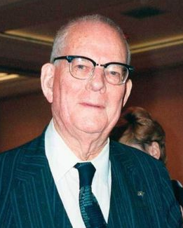
企业与班组管理通用知识
戴 明
(William Edwards Deming)
戴明博士于1900年10月4日生于美国爱荷华州(Sioux City, IA)， 1921年从怀俄明大学(Univ. of Wyoming)毕业后继续前往科罗拉多大学进修，并于1925年修得数学与物理硕士，最后于1928年取得耶鲁大学的物理博士学位。1950年应聘去日本讲学，并将其报酬捐出，而后几乎每年都赴日继续指导，奠定了日本企业界良好的质量管理基础。
Notes:
更多安全资料，请添加安小应微信号：ansyingcysafety。

Slide 4
企业与班组管理通用知识
质量意识
市场调查
（行动）A
设计
P（计划）
销售 C
（检讨）
D（执行）
制造

Slide 5
企业与班组管理通用知识
让我们关注一个词：管理
管理：至今无明确答案。
管理……是管理者为有效地达到组织目标，对组织资源和组织活动（环境）有意识、有组织、不断地进行的协调活动。
管理的含义：
1
是一种有意识、有组织的群体活动；
4
其目的是有效地达到组织目标（有效率）；
2
是一个动态的协调过程；
3
是围绕一个共同目标进行的；
5
其对象是组织的资源和组织的活动。
Notes:
更多安全资料，请添加安小应微信号：ansyingcysafety。

Slide 6
企业与班组管理通用知识
补充：管理的八大职能简介
1
计划是对未来行为所作的安排。计划是管理的首要职能明确目标；优化资源；制定政策、程序；以保证组织目标的实现。
计
划
.

Slide 7
企业与班组管理通用知识
补充：管理的八大职能简介
2
决策是针对预期目标，在一定条件的约束下，从诸多方案中选择一个方案并付诸实施。
决策由输入、处理、输出和反馈四个环节构成。现代管理学认为，企业管理重在经营，而经营的核心是决策。决策贯穿于管理的全过程。
决
策
.

Slide 8
企业与班组管理通用知识
补充：管理的八大职能简介
3
组织是具有一定目标、按照一定原则成立、有秩序的人事综合体。
组织由目标、部门、关系三个基本要素构成。
组
织
.

Slide 9
企业与班组管理通用知识
补充：管理的八大职能简介
4
人事是组织根据任务需要，通过选拔、培训、开发等活动为组织各部门、各岗位配备合适人选的活动。
人
事
.
Notes:
更多安全资料，请添加安小应微信号：ansyingcysafety。

Slide 10
企业与班组管理通用知识
补充：管理的八大职能简介
5
领导是在组织中，为实现组织预定目标，领导者运用其法定权力和自身影响力影响被领导者的行为，并将其导向组织目标的过程。
领
导
.

Slide 11
企业与班组管理通用知识
补充：管理的八大职能简介
6
激励是人的需要和动机得到强化的心理状态。激励可以充分挖掘人的潜力；激发人的创造性；增强人的主动性。
激
励
.

Slide 12
企业与班组管理通用知识
补充：管理的八大职能简介
7
控制是组织在动态的环境中，为了实现既定的组织目标而进行的检查、监督、纠正偏差等管理活动的统称。控制的实质就是使实践活动符合于计划（计划就是控制的标准）。
控
制
.

Slide 13
企业与班组管理通用知识
补充：管理的八大职能简介
8
协调是正确处理组织内外各种关系，为组织正常运转创造良好的条件和环境，促进组织目标的实现。从一定意义上讲，管理者的任务就是协调关系。
协
调
.
Notes:
更多安全资料，请添加安小应微信号：ansyingcysafety。

Slide 14
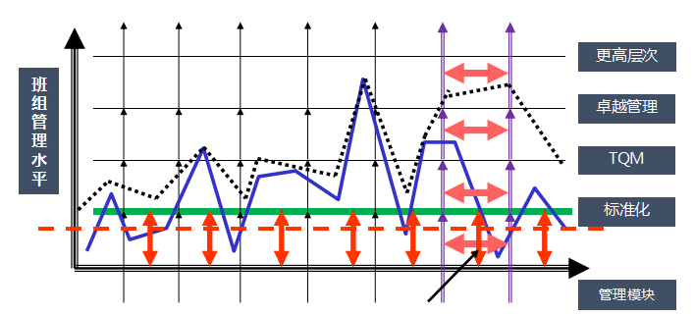
企业与班组管理通用知识
企业管理及班组管理框架简介
战略规划、企业文化、信息化、5S、精细化、流程、TPM、绩效、6西格玛、标杆管理、质量认证、班组管理体系……
管理各模块：战略、规划计划、部门建设、组织建设、制度建设、业务建设、班组建设……

Slide 15
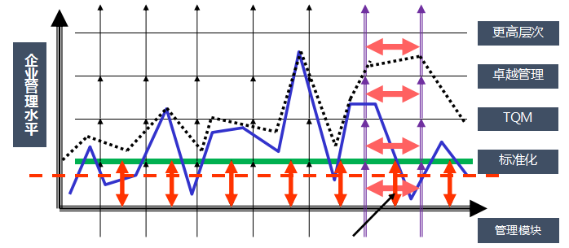
企业与班组管理通用知识
企业管理及班组管理框架简介
战略规划、企业文化、信息化、5S、精细化、流程、TPM、绩效、6西格玛、标杆管理、质量认证、班组管理体系建设……….
管理各模块：安全管理、生产管理、基础管理、科学管理、民主与文化建设、学习型班组…………、

Slide 16
企业与班组管理通用知识
管理方法是为管理目的服务的。
P D
C A
卓越绩效
管理理念
P D
C A
幻-胆商-口头化
点-智商-文字化
线-理商-行为化
面-情商-理念化
体-德商-精神化
企业文化
学习型组织
A P
C D
绩效或
标杆
技术标准
三标流程
优化
战略
目标
A P
C D
规划
体系
管理标准
工作标准
5S管理理念
6西格玛管理
理念
精细化
班组体系
全面信息化
现代化管理

Slide 17
企业与班组管理通用知识
卓越企业的成功法宝——赢在“基层”
卓越企业
一般企业
基础不牢
地动山摇
基层管理者自觉、自发，具有高职业素养、高效胜任力素质、扎实基本功
稳
实
固
基层管理者胜任素质能力参差不齐，基本职业化素养严重匮乏
基层组织建设混乱不堪，员工缺乏归属感
基层管理体系薄弱，缺乏长效管理机制
差
距
卓富特色的基层组织建设，使工作场所成为员工的乐业福田
基于人本的基层管理体系，完善、牢固、坚不可摧
一般企业看决策层 优秀企业看中层 卓越企业看基层！
Notes:
更多安全资料，请添加安小应微信号：ansyingcysafety。

Slide 18
企业与班组管理通用知识
我们再次明确其中的知识点：
标准、标准化、规范化；
卓越和标准化的互换原理；
企业和班组管理模块的一致性
原理；
A
B
C
管理工具方法的永久性和
通用性；
管理水平的20/80原则和平衡性；
D
E

Slide 19
企业与班组管理通用知识
班组管理模块简介：在班组日常任务中。
1
贯彻安健环管理理念。完成任务，实行目标管理、绩效管理。安健环管理及风险评估和风险预控，做到本质安全。
班组的任务
.

Slide 20
企业与班组管理通用知识
班组管理模块简介：在班组日常任务中。
2
赢得最佳工作效益。创新活动、合理化建议、技术改进、技术攻关。解决急、难、新问题。
质量管理
.

Slide 21
企业与班组管理通用知识
班组管理模块简介：在班组日常任务中。
3
基础管理工作
健全台帐、图纸和资料。利用计算机使生产、工作任务图表化。定置管理，标准化管理。
.
Notes:
更多安全资料，请添加安小应微信号：ansyingcysafety。

Slide 22
企业与班组管理通用知识
班组管理模块简介：在班组日常任务中。
4
场所环境干净、整洁、有序，设备无渗漏。标志齐全、准确、美观，卫生管理制度落实。
现场管理
.

Slide 23
企业与班组管理通用知识
班组管理模块简介：在班组日常任务中。
5
创建学习型班组
组织培训和学习。开展班组劳动竞赛、岗位练兵、技术创新、技术攻关、技术比武、QC小组等活动。
.

Slide 24
企业与班组管理通用知识
班组管理模块简介：在班组日常任务中。
6
班组精神文明
企业文化建设
民主管理和班务公开；三精管理，生产节约型、环境友好型班组。
.

Slide 25
企业与班组管理通用知识
班组管理模块简介：在班组长职责里。
事业心和责任感
职业道德素质
组织协调能力（领导艺术）
熟悉设备系统和技术业务
工作经验
技术业务水平和处理事故的能力。
文化程度、技术职称
现代化管理方法的应用水平
Notes:
更多安全资料，请添加安小应微信号：ansyingcysafety。

Slide 26
企业与班组管理通用知识
1）班组战略规划；
2）班组文化建设；
3）班组组织和薪酬；
4）班组绩效管理；
5）班组安全管理；
6）班组标准化体系；
7）流程管理和优化；
8）班组基础管理；
9）培训体系建设；
10）现代化管理方法；
11）六西格玛管理；
12）班组5S管理；
13）精细化管理；
14）N0SA安全体系；
15）职业生涯规划；
16）学习型组织建设；
17）班组信息化建设；
18）班组TPM；
19）班组计划目标；
20）。。。。。。
班组管理模块简介：在现代化管理方法里

Slide 27
企业与班组管理通用知识
班组管理模块简介：
企业管理框架综述
管理方法没有高低贵贱之分，管理工具方法的应用不能代表管理水平的高低。企业管理与班组管理没有本质区别。
在管理的整个过程中，任何管理方法、管理工具和管理理念，都不能够绝对独立的存在和发挥作用，管理是一个永恒的话题，在三维世界里，就像空气一样普遍和重要……
三维世界是指社会、企业和个人，也就是“共赢、共好”的概念……

Slide 28
企业与班组管理通用知识
班组管理的发展及常见问题
班组管理由低级到高级，大致经历了初创、提高、发展三个阶段，逐渐形成了独具特色的群众性的班组管理形式。目前，新兴的班组管理模式已不断被企业认可、接受和重视。
Notes:
更多安全资料，请添加安小应微信号：ansyingcysafety。

Slide 29
企业与班组管理通用知识
班组管理的发展及常见问题
1、工作的短期行为严重；
2、班组长综合能力不足；
3、被动式工作成为习惯；
4、责任心和积极性低落；
5、安全和基础管理薄弱；
6、培训和辅导未成机制；
7、班组管理的环节缺失。

Slide 30
企业与班组管理通用知识
班组管理常用工具方法应用简介
标准化建设、流程管理、绩效管理；
信息化建设、班组文化、学习型组织；
班组的合理化建议管理、班组的ABC管理法应用；
海豚式管理、模糊管理、OEC管理；
计划及目标管理、班组写作管理； A管理模式；
一分钟管理法则、精益管理、找差管理
根据时间确定讲解的详略程度或是否穿插应用案例 ……

Slide 31
感谢聆听
资源整合，产品服务
↓↓↓
公司官网 | http://www.bofety.com/
如需进一步沟通
↓↓↓
联系我们 | 15250014332 / 0512-68637852
扫码关注我们
获取第一手安全资讯
微信公众号
抖音

